Slide 1
МІНІСТЕРСТВО ОСВІТИ І НАУКИ
Миколаївський будівельний коледж
Київського національного університету будівництва і архітектури
Звіт з технологічної практики
Виконав
Студент групи КН-407
МБК КНУБА
Парубченко В.С.
Керівник практики:
Круковська В.О.
Миколаїв 2020

Slide 2
Вступ
Технологічна практика проходила в дочірній компанії консультативно методичного центру, а саме в "Комп'ютерна Академія ШАГ" - міжнародний навчальний заклад, що спеціалізується на професійній комп'ютерній освіті.
2
Notes:
Під час практики я провів дослідницьку роботу стосовно діяльності підприємства з метою впровадження інноваційних технологій та актуалізації програмного забезпечення в робочий процес.

Slide 3

Історія
Історія Комп'ютерної Академії ШАГ починається з 1999 року, коли було відкрито першу філію в Одесі.
3
Notes:
У 2001 році Шаг отримав першу ліцензію Міністерства освіти і науки України. Відкрилися філії в Києві, Харкові, Запоріжжі, Маріуполі та Миколаєві.
У 2005 році Комп'ютерна Академія ШАГ отримала статус авторизованого центру навчання і сертифікації ASPLinux і статус Microsoft IT Academy.
У 2006 році академія отримала статус регіональної академії Cisco, а на базі 10 філій були відкриті локальні академії Cisco.
У 2007 році академія отримала найвищий статус партнерства Microsoft Gold Certified Partner. Нова філія відкритий в місті Вінниця.
У 2008 році академія отримала статус авторизованого навчального центру Autodesk [4]. І вперше був проведений чемпіонат Золотий Байт.
У 2012 році Комп'ютерна Академія ШАГ виграла один з найпрестижніших IT-чемпіонатів - міжнародний конкурс Microsoft Imagine Cup.

Slide 4
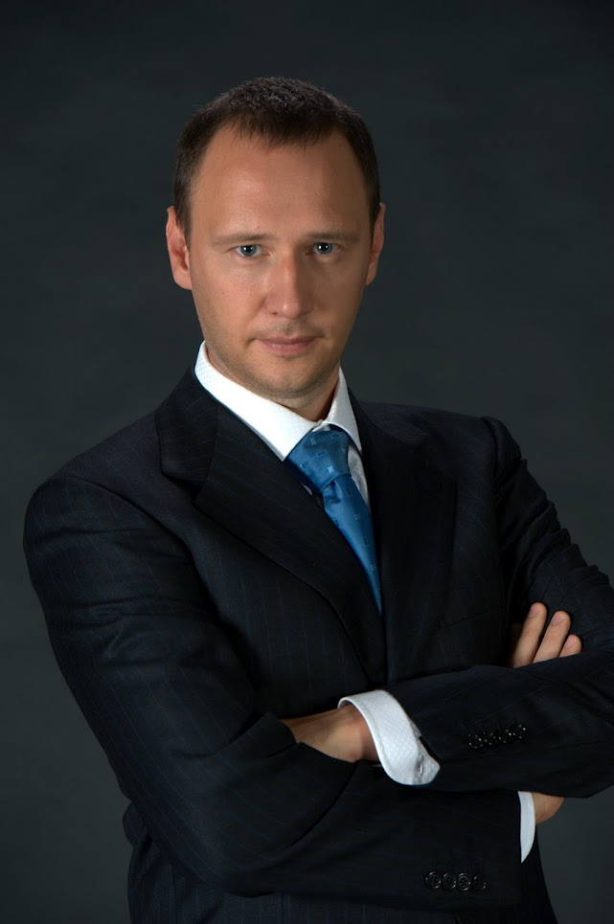
Засновник компанії
Одеситу Дмитру Корчевський вдалося не тільки створити навчальний заклад нового покоління, а й відкрити його філії у багатьох містах України та за кордоном.
4
Notes:
Дмитро Корчевський народився в Одесі в 1974 році. Закінчив механіко-математичний факультет Одеського державного університету. Кандидат фізико-математичних наук. Засновник і генеральний директор Комп'ютерної академії «Шаг».

Slide 5

Загальна характеристика підприємства
Комп'ютерна академія «Шаг» - найбільший в Україні недержавний міжнародний навчальний заклад, який спеціалізується на підготовці програмістів, системних адміністраторів, веб-дизайнеров, розробників мобільних додатків та ігор.
5
Notes:
Філії академии відкриті в 15 містах України, а також в России, Чехії, Казахстані, Беларуси та Естонії. За більш чем 14 років роботи академії її випускниками стали десятки тисяч людей, які успешно трудяться в Україні та за кордоном.

Slide 6

Напрямки навчання
Одне з основних напрямків кроку - професійна комп'ютерна освіта для всіх бажаючих від 15 до 55 років.
6
Notes:
За 2.5 року можна освоїти спеціальності «Розробка програмного забезпечення», «Мережі і кібербезпеки» або «Комп'ютерна графіка та дизайн».

Slide 7
Статус навчального центру Kerio
Комп'ютерна академія «ШАГ» підписала угоду з компанією «БАКОТЕК», офіційним дистриб'ютором Kerio в Україні, яке дає освітній установі статус Навчального центру Kerio і передбачає включення розділів по продуктам вендора в програму підготовки системних адміністраторів.
7

Slide 8



Авторизований навчальний центр Autodesk
8
Notes:
Донецька філія Комп'ютерної академії «ШАГ» підписав договір з Autodesk, відповідно до якого став першим, за даними компанії, авторизованим навчальним центром Autodesk і отримав можливість викладати курси по 3ds Max, Maya, Autocad, Inventor.

Slide 9
Аналіз стану комп’ютеризації підприємства
Комп'ютерна Академія ШАГ у місті Миколаїв налічує в собі приблизно 12 аудиторій, в кожній з яких від 14 до 20 робочих місць з ПК з доступом до глобальної мережі Інтернет.
9

Slide 10
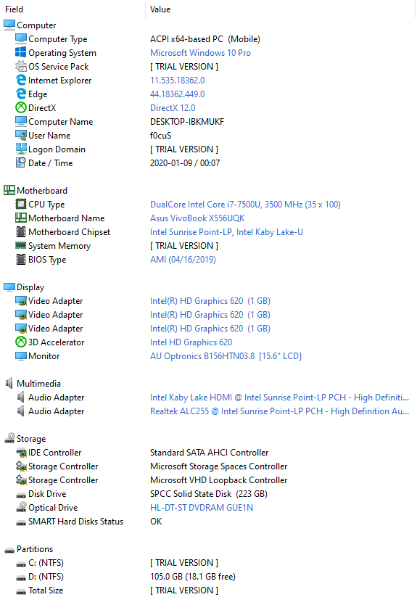
Характеристики ПК
Операційні системи:
Windows 7 Professional
Windows 8.1
Windows 10 Pro
10

Slide 11
Прикладне програмне забезпечення
Autodesk 3D Max
Adobe Animate
Adobe Audition
Microsoft Visual Studio
Photoshop
InDesign
Premiere Pro
After Effects
Experience Design
11

Slide 12


Автоматизовані ділянки підприємства
Для автоматизації бухгалтерії використовується «1С: Підприємство 8.3».
Для студентів передбачений особистий кабінет в MyStat, за допомогою якого є можливість дивитися свій прогрес навчання, домашнє завдання пропуски по заняттям та інше.
12
Notes:
Для автоматизації бухгалтерії використовується «1С Підприємство 8.3».
Для студентів передбачення особистий кабінет в MyStat, за допомогою якого є можливість дивитися свій прогрес про навчання, свої пропуски по заняттям та інше. Отримувати повідомлення про додавання нової домашньої роботи, скачувати ии и в подалі завантаженні назад на перевірку. Бібліотека, в якій студент має можливість подивитись и отримати інформацію про книгу. А так же заохочення для студентів - магазин за монети, які видають викладач за виконання домашнє завдання, роботу на парі і тд.

Slide 13

Рекомендації щодо автоматизації
Автоматизувати створення статистики відвідування викладачів и взяття ключа від кабінету в електронному виді.
13
Notes:
З

Slide 14
Iндивiдуальне завдання
Індивідуальним завдання на технологічну практику було розпочати роботу над дипломним проектом за темою «Розробка мобільного додатка соціальної мережі мисливців і рибалок».
Виконати аналіз предметної області та постановку задачі.
14

Slide 15
Вступ
Мета дипломного проекту полягає в проектуванні та розробці мобільного додатку соціальної мережі мисливців і рибалок.
15
Notes:
Надати можливість компаніям або ж звичайним зареєстрованим користувачам виставляти свій інвентар на торговельний майданчик по певним категоріям, брендами, моделями і модифікаціям для прискорення продажів і успішного швидкого пошуку.

Slide 16

Аналіз предметної області
Людина, будь то рибалка або мисливець має потребу в спілкуванні і пошуку нових друзів, товаришів, продаж старих або купівлі нових споряджень, представники компаній так само зацікавлені в найкоротші терміни продати свій товар і отримати вигоду.
16
Notes:
Найпопулярніші мобильни рынки – AppStore, Google Play, де мобільних застосунків налічується уже мільярди з різним призначенням на будь-який смак.
Основні переваги мобільних додатків:
Повна взаємодія з користувачами, є можливість відправляти Push-повідомлення.
Якщо користувач виконав якусь дію в додатку, яке очікує від нього реакції через певний час, додаток нагадає йому про це;
Так само з’являються більш широкі можливості зворотного зв’язку – користувачі можуть залишити повідомлення, свої відгуки в магазинах додатків, персонально через додаток, соцмережах – і вони автоматично транслюватимуться на усі ресурси;
Якісніший інтерфейс. Всі елементи управління кнопки, текстові поля, посилання повинні бути зручними для натискання пальця на мобільному девайсі, а не для курсора миші.
Високий рівень персоналізації. Мобільні телефони знають про свого власника дуже багато, і використання цієї інформації для збільшення рівня сервісу є однією з ключових причин бурхливого зростання мобільних додатків.
Це ж пункт відноситься і до заліза пристрою – залежності від типу програми, дозволів, підтягуються дані з камери, акселерометра, компаса, барометра і т.п.;
Локалізація.
Робота в офлайні.

Slide 17


Аналіз готових рішень
Facebook
Соціальна мережа Facebook - найбільша в світі, щомісячна аудиторія якої досягає 2 млрд користувачів. Ресурс був заснований Марком Цукербергом і його друзями під час навчання в Гарвардському університеті в 2004 році.
OLX
Платформа онлайн-оголошень, яка об'єднує людей для покупки, продажу або обміну товарами і послугами. Оголошення класифікуються за різними категоріями та направленнями, наприклад: «Нерухомість», «Транспорт», «Робота» та інші.
17
Notes:
Amazon.com
Найбільший у світі інтернет-магазин реалізував у своєму додатку доступ до всіх тих функцій, за які його люблять користувачі. Зокрема, зручний перегляд відгуків до товарів, голосовий пошук та інші цікаві можливості.

Slide 18

Постановка задачі
Виконати проектування і реалізацію мобільного додатка соціальної мережі мисливців і рибалок.
18
Notes:
Дати можливість компаніям або ж звичайним користувачам виставляти товар на торговельний майданчик по певним категоріям, брендами, моделями і модифікаціям для прискорення продажів і успішного швидкого пошуку.

Slide 19
Постановка задачі
ПЗ має забезпечувати такий функціонал:
Обмін повідомленнями;
Пошук друзів;
Ведення списку друзів;
Публікація товарів на продаж;
Пошук товарів по певним категоріям;
Замовлення товарів.
19
Notes:
Дати можливість компаніям або ж звичайним користувачам виставляти товар на торговельний майданчик по певним категоріям, брендами, моделями і модифікаціям для прискорення продажів і успішного швидкого пошуку.

Slide 20
Постановка задачі
Вхідні дані:
Інформація про друзів;
Інформація про категорію товару;
Інформація про товар;
Інформація про користувача;
Інформація про замовлення.
Вихідні дані:
Список друзів;
Список категорій товарів;
Список товарів;
Список користувачів;
Список замовлень.
20
Notes:
Дати можливість компаніям або ж звичайним користувачам виставляти товар на торговельний майданчик по певним категоріям, брендами, моделями і модифікаціям для прискорення продажів і успішного швидкого пошуку.

Slide 21

Висновок
Протягом практики використовував всі свої знання і навички, щоб проявити себе з кращого боку.
За час проходження практики були виконані всі поставлені цілі і завдання: освоєні нові технології, мови програмування, фреймворки, вивчені прийоми організації роботи трудового колективу.
21
Notes:
Виконав індивідуальне завдання за темою «Соціальна мережа мисливців та рибалок»
Виконав аналіз предметної області та постановку задачі.

Slide 22
Дякую за увагу!
22

